Slide 1
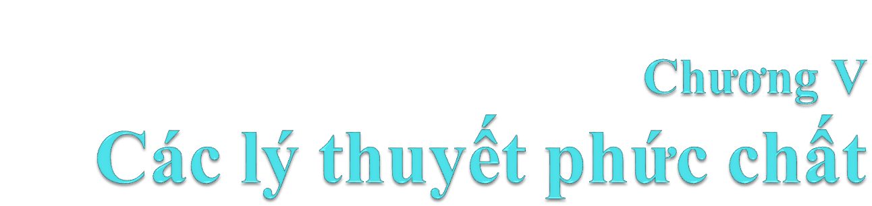

Slide 2
Thuyết liên kết hóa trị
Phức chất được hình thành nhờ liên kết cộng hóa trị cho – nhận giữa các AO tự do của chất tạo phức và các cặp e chưa liên kết của phối tử
Số phối trí và cấu hình của phức chất phụ thuộc vào số AO tham gia tạo liên kết và trạng thái lai hóa của nguyên tử / ion trung tâm.

Slide 3
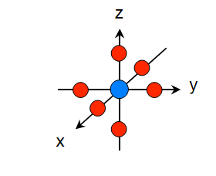

Thuyết liên kết hóa trị
Phức hexafloridocobaltat(III)
Cấu hình : bát diện
Tính chất từ: Thuận từ
Mầu sắc ion phức: xanh lơ

Slide 4
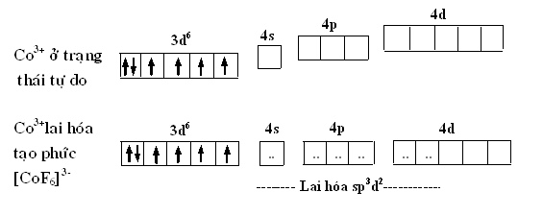
Thuyết liên kết hóa trị
Phức hexafloridocobaltat(III)
Giải thích theo thuyết liên kết hóa trị:
Phức orbital ngoài
Phức [CoF₆]³⁻ có nhiều e độc thân → phức spin cao

Slide 5
Thuyết liên kết hóa trị
Phức hexaammincobalt(III)
Cấu hình: bát diện
Tính chất từ: Nghịch từ
Mầu sắc ion phức: màu vàng

Slide 6
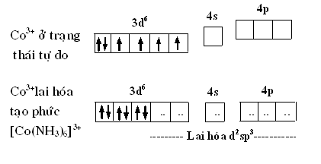
Thuyết liên kết hóa trị
Phức hexaammincobalt(III)
Giải thích theo thuyết liên kết hóa trị:
Phức orbital nội; phức spin thấp (có ít/ không có e độc thân)

Slide 7
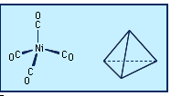
Thuyết liên kết hóa trị
Phức tetracarbonylnikel(0)
Cấu hình: Tứ diện
Tính chất từ : Nghịch từ
Màu sắc: không màu

Slide 8
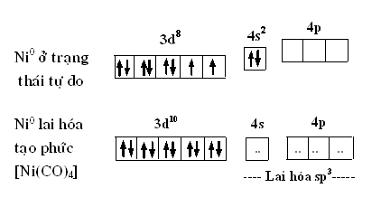
Thuyết liên kết hóa trị
Phức tetracarbonylnikel(0)
Giải thích theo thuyết liên kết hóa trị:

Slide 9

Thuyết liên kết hóa trị
Phức tetracloridonikelat(II)
Cấu hình: Tứ diện
Tính chất từ: Thuận từ
Màu sắc: Không màu

Slide 10
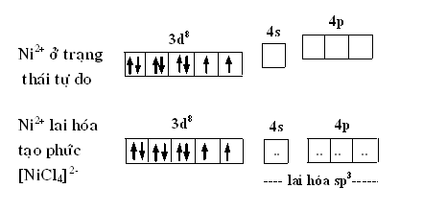
Thuyết liên kết hóa trị
Phức tetracloridonikelat(II)
Giải thích theo thuyết liên kết hóa trị:

Slide 11

Thuyết liên kết hóa trị
Phức tetracloridoplatinat(II)
Cấu hình: Hình vuông
Tính chất từ: Nghịch từ
Màu sắc: Đỏ sậm

Slide 12
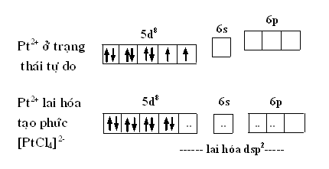
Thuyết liên kết hóa trị
Phức tetracloridoplatinat(II)
Giải thích theo thuyết liên kết hóa trị:

Slide 13
Thuyết liên kết hóa trị
Đánh giá:
Thuyết liên kết hóa trị giải thích được:
- Số phối trí của phức
- Cấu hình không gian của phức
- Tính chất từ của phức

Slide 14
Một số câu hỏi không thể giải đáp bằng thuyết liên kết hóa trị
Vì sao các trên phức có màu, riêng phức tetracarbonylnikel(0) không có màu?
Vì sao cùng là phức bát diện của cobalt(III) mà với ion fluoride thì không có sự cặp đôi electron trong ion Co³⁺, còn với ammoniac thì sự cặp đôi electron lại xảy ra?
Cũng hỏi tương tự đối vói nikel: vì sao với phối tử CO thì có sự cặp đôi electron trong nguyên tử nikel còn với phối tử chloride thì không xảy ra hiện tượng này?
Vì sao cùng loại phối tử, cùng số lượng phối tử mà phức tetracloridonikelat(II) có cấu hình tứ diện, còn phức tetracloridoplatinat(II) có cấu hình hình vuông?

Slide 15
Thuyết trường tinh thể
Nội dung thuyết trường tinh thể
Phức chất được tạo thành nhờ tương tác tĩnh điện giữa chất tạo phức và phối tử
Tương tác tĩnh điện giữa chất tạo phức và phối tử có thể làm thay đổi cấu trúc electron hóa trị của chất tạo phức.

Slide 16
Cơ sở của sự tạo phức:
Phức chất tồn tại được là nhờ lực hút tĩnh điện giữa ion trung tâm M và các phối tử L
Trong phức chất:
  M có cấu trúc e, và bị ảnh hưởng bởi điện trường của các L
  Các L: các điện tích điểm “không có cấu trúc”, phân bố đối xứng quanh ion trung tâm, là nguồn cung cấp trường tĩnh điện.
  Dưới tác dụng đẩy tĩnh điện của các L, các phân lớp d, f của M bị tách ra thành các phân lớp nhỏ hơn.
Phức chất được mô tả bằng các định luật của cơ học lượng tử.

Slide 17
Xét các phức chất của nguyên tố d
Các AO (n - 1)d: d_{xy}, d_{yz}, d_{zx} (d_{ε}), d_{x}2 _{–y}2 , d_{z2} (d_{γ}) tham gia tạo lk với các L.
Ở trạng thái cơ bản các AO nd có năng lượng như nhau (suy biến): E_{nd}
Khi có các L bao quanh thì tùy cách phối trí của các phối tử mà các AO d bị ảnh hưởng khác nhau và trở thành có năng lượng khác nhau:
  Sự phối trí đối xứng cầu: các AO nd có mức suy biến không đổi nhưng E_{nd} tăng lên
  Sự phối trí bát diện: E_{dε} < E_{nd} (-0,4Δ_{bd})
  E_{dγ} > E_{nd} (+0,6Δ_{bd})
  Sự phối trí tứ diện: E_{dε} > E_{nd} (+0,4Δ_{td})
  E_{dγ} < E_{nd} (-0,6Δ_{td})

Slide 18
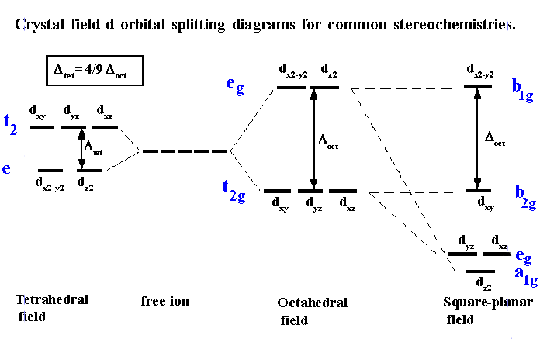




Crystal field d orbital splitting diagrams
d_{γ}
d_{ε}
d_{γ}
d_{ε}

Slide 19

Thông số tách trường tinh thể Δ
Thông số tách trường tinh thể Δ phụ thuộc vào:
Cấu hình phức chất: Δ_{tứ diện} = Δ_{bát diện}
Bản chất nguyên tử trung tâm M:
Bản chất phối tử L: Δ tăng dần theo dãy quang phổ hóa học

Slide 20
Thông số tách trường tinh thể Δ phụ thuộc bản chất nguyên tử tạo phức
  Điện tích của M: q càng lớn Δ càng lớn. (ion có q càng lớn sẽ hút L về phía mình càng mạnh -> các L đẩy mạnh các AO d -> Δ càng lớn).
  Vị trí nguyên tử trong phân nhóm. Ví dụ: [M(NH₃)₆]³⁺
 | ∆, kJ/mol |  | ∆, kJ/mol
[Co(H₂O)₆]³⁺ | 217.0 | [Co(NH₃)₆]³⁺ | 273.2
[Co(H₂O)₆]²⁺ | 110.9 | [Co(NH₃)₆]²⁺ | 132,4
[Cr(H₂O)₆]³⁺ | 207,6 | [Cr(NH₃)₆]³⁺ | 257,7
[Cr(H₂O)₆]²⁺ | 165,8 | [Cr(NH₃)₆]²⁺ | 205,2
M | ∆, kJ/mol
Co | 273,2
Rh | 404,0
Ir | 488.4

Slide 21
Thông số tách trường tinh thể phụ thuộc bản chất phối tử
  Phối tử trường yếu: I⁻ < Br⁻ < S²⁻ < SCN⁻ < Cl⁻ < F⁻ < OH⁻ < ONO⁻ < C₂O₄²⁻ < H₂O
  Phối tử trường trung bình: NCS⁻ < CH₃CN < NH₃ < en (ethylenediamine) < bipy(2,2’-bipyridine) < phen (1,10-phenanthroline)
  Phối tử trường mạnh: < phofpho < CN⁻ < CO.

Slide 22
Sự phân bố electron trên các AO d
Sự phân bố e trên các AO d của M trong phức chất cũng tuân theo các nguyên lý và quy tắc của CHLT và đặc biệt phụ thuộc vào thông số tách Δ
  Bát diện trường yếu (Δ < P): tạo phức spin cao
  Bát diện trường mạnh (Δ > P): tạo phức spin thấp
  Đối với trường tứ diện: chỉ có trường yếu nên luôn tạo phức spin cao

Slide 23
Ví dụ
Số electron d | Phức bát diện spin cao | Phức bát diện spin thấp
d⁴
d⁵
d⁶
d⁷

Slide 24
Kết luận: Thuyết trường tinh thể
Ưu điểm
Giải thích được sự phong phú và màu sắc của phức kim loại chuyển tiếp
Tìm ra dãy hóa quang phổ
Giải thích được nguyên nhân gây ra từ tính của phức (phức spin thấp, cao)
Có thể dự đoán tính bền của các phức chất dựa vào giá trị năng lượng ổn định trường tinh thể.
Nhược điểm
- Giải thích không thỏa đáng độ bền của các phức tạo thành chủ yếu nhờ liên kết cộng hóa trị.
Không giải thích được bản chất dãy hóa quang phổ

Slide 25
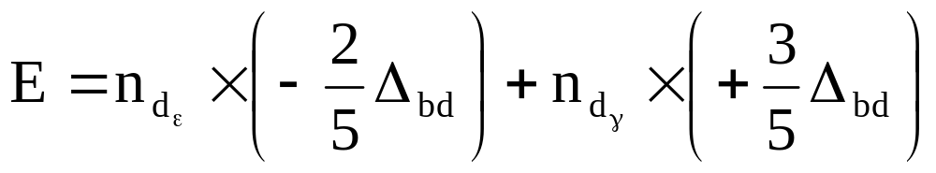
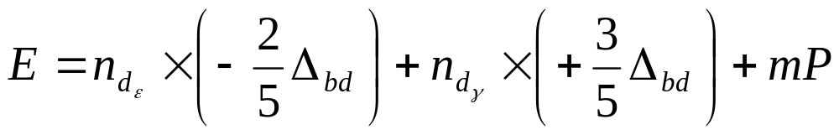
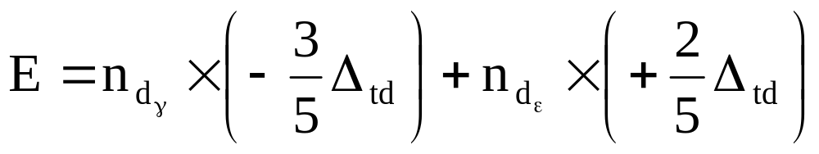
Năng lượng ổn định trường tinh thể
Phức bát diện spin cao:
Phức bát diện spin thấp:
m – số cặp e ghép đôi tăng lên so với trạng thái ion tự do
Phức tứ diện:

Slide 26
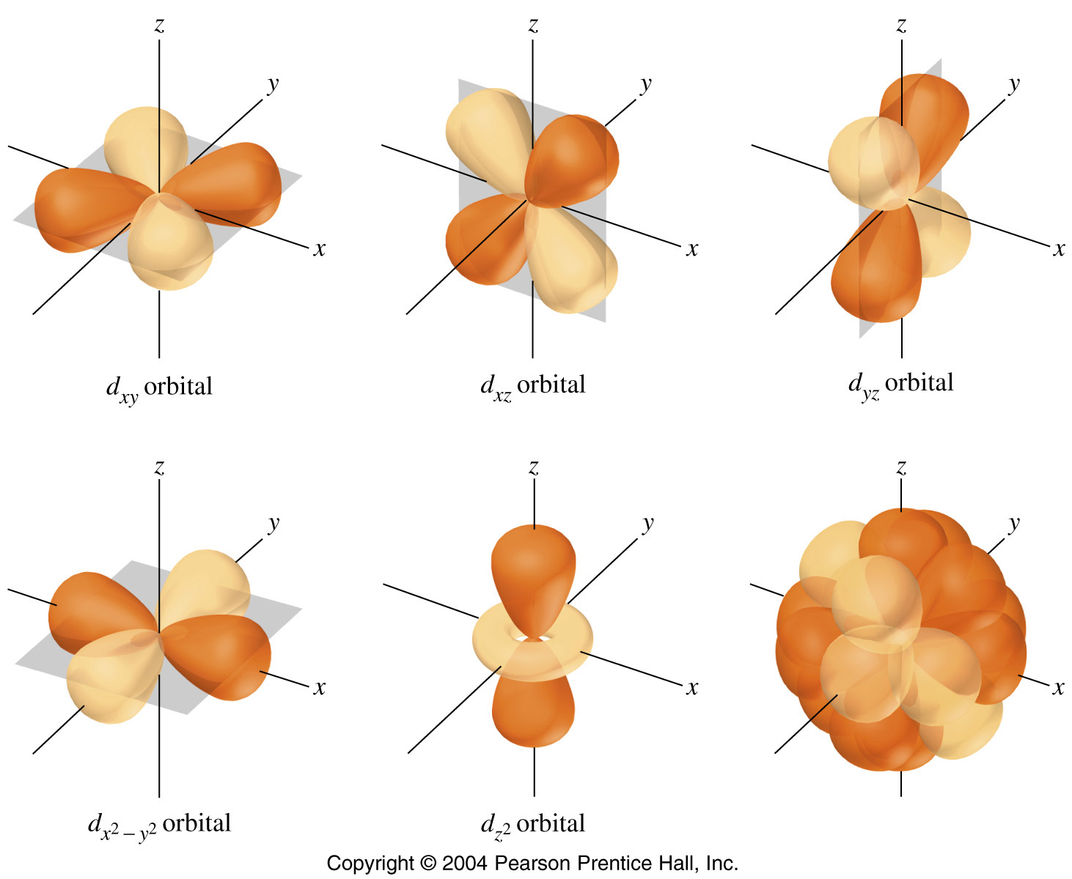
AO d
d_{ε}
d_{γ}

Slide 27
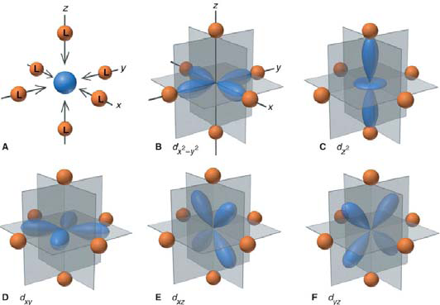
Các AO nd trong trường bát diện

Slide 28
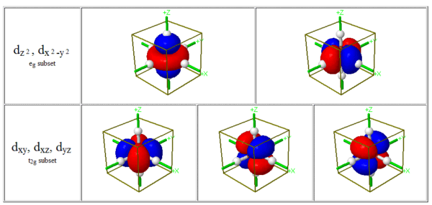
Trường bát diện
Các AO nd trong trường bát diện

Slide 29
Trường tứ diện
Các AO nd trong trường tứ diện

Slide 30
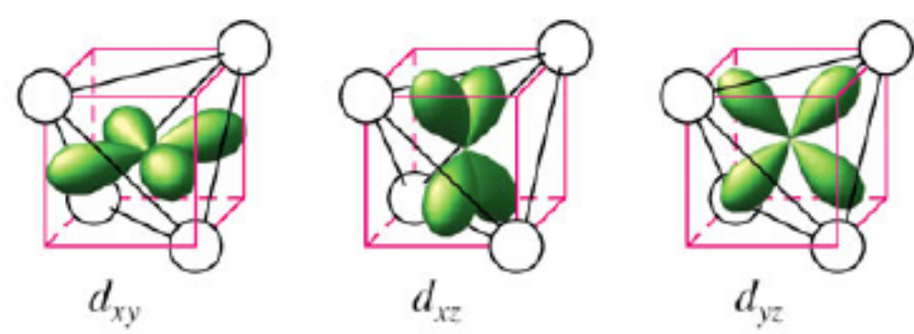
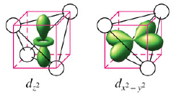
Các AO nd trong trường tứ diện

Slide 31
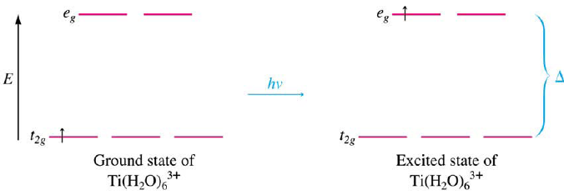
MÀU CỦA PHỨC CHẤT
Do có hiện tượng tách mức năng lượng nên khi e nhảy từ mức năng lượng thấp lên mức năng lượng cao sẽ hấp thu năng lượng (nằm trong vùng khả kiến) làm cho phức chất thường có màu sắc.

Slide 32
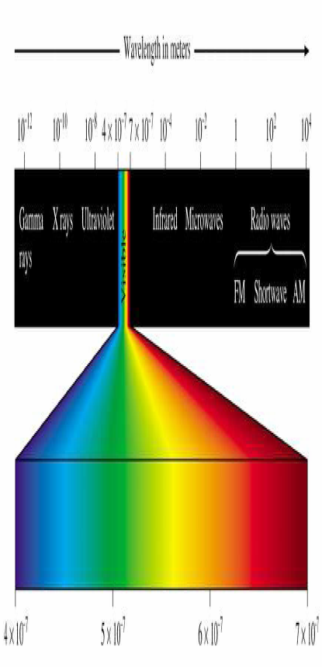
ΔE = hν = hc/ λ = 1240 (eV)/λ (nm)
Nếu λ nằm trong vùng khả kiến (400 – 700 nm), ta có ΔE từ 3,1 đến 1,8 eV. Nếu ΔE < 1,8 eV thì ánh sáng bị hấp thu nằm trong vùng hồng ngoại, không thấy được (tương tự cho vùng tử ngoại).

Slide 33
BẢNG MÀU HẤP THU CỦA CÁC PHỨC
Bước song bị hấp thu (nm) | E (kJ/mol) | Màu của bước song bị hấp thu | Màu của phức chất
400 – 435 | 299 – 274 | Tím | Lục-Vàng
435 – 480 | 274 – 249 | Lam (blue) | Vàng
480 – 490 | 249 – 244 | Lam – Lục nhạt | Cam
490 – 500 | 244 – 238 | Lục – Lam nhạt | Đỏ
500 – 560 | 238 – 214 | Lục (green) | Đỏ tía
560 – 580 | 214 – 206 | Lục-Vàng | Tím
580 – 595 | 206 – 200 | Vàng | Lam
505 – 605 | 200 – 198 | Cam | Lam – Lục nhạt
605 – 750 | 198 – 149 | Đỏ | Lục – Lam nhạt

Slide 34
Thuyết orbitan phân tử cho phức chất
Nội dung thuyết MO trong phức chất:
Phân tử là một thể thống nhất gồm các hạt nhân nguyên tử và một lớp vỏ electron phân tử.
Electron trong phân tử có một trạng thái riêng được mô tả bằng hàm sóng gọi là orbitan phân tử.
Xây dựng lớp vỏ electron phân tử theo phương pháp tổ hợp tuyến tính các orbitan nguyên tử (LCAO)
Các AO tổ hợp được với nhau khi có cùng tính đối xứng và có năng lượng gần nhau.
Phức chất được tạo thành có sự giảm độ suy biến của các phân lớp chứa nhiều orbitan.

Slide 35
Phương pháp thiết lập sơ đồ năng lượng lớp vỏ electron của phân tử bằng cách tổ hợp tuyến tính các ocbitan nguyên tử (LCAO – Linear Combination of Atomic Orbitals)
a) Thừa nhận rằng chỉ có các ocbitan nguyên tử (AO) hóa trị là bị biến đổi rõ rệt khi tạo thành phân tử do đó chỉ tổ hợp các AO hóa trị với nhau, các AO còn lại chuyển vào phân tử dưới dạng các ocbitan phân tử không liên kết (nghĩa là các ocbitan này không ảnh hưởng đến độ bền của phân tử vì giữ nguyên năng lượng có trong nguyên tử).

Slide 36
Phương pháp LCAO
b) Chỉ các AO của các nguyên tử có tính đối xứng giống nhau mới tổ hợp với nhau.
c) Sự tổ hợp của các AO của các nguyên tử càng mạnh khi chúng có năng lượng càng gần nhau và chúng xen phủ nhau càng lớn .
d) Kết quả tổ hợp tuân theo quy tắc: aAO của nguyên tử A tổ hợp với bAO của nguyên tử B sẽ tạo thành aMO^{lk} , aMO^{plk} và (b - a) MO^{klk} (b > a) (xem sơ đồ hình sau)

Slide 37
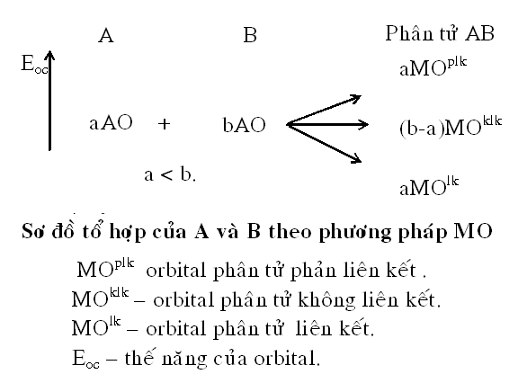
Phương pháp LCAO

Slide 38
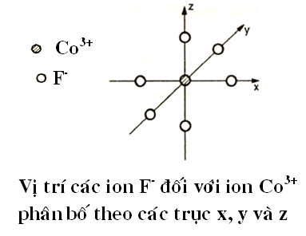
Khảo sát phức bát diện phối tử không có orbital tạo liên kết π theo thuyết MO
Xét phức [CoF₆]³⁻
Sự phân bố của các ion F⁻ so với ion Co³⁺cho trên hình

Slide 39
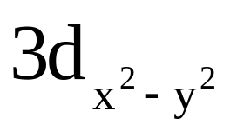
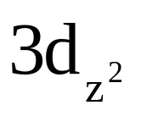
Khảo sát phức bát diện phối tử không có orbital tạo liên kết π theo thuyết MO
Sự tổ hợp theo LCAO:
6 AO 4s , 4p_{x} , 4p_{y} , 4p_{z}, và của Co³⁺ tổ hợp với 6 AO 2p_{x} của 6 ion F⁻.
Kết quả tạo thành 12 MO gồm:
6 MO σ liên kết và 6 MO σ phản liên kết

Slide 40
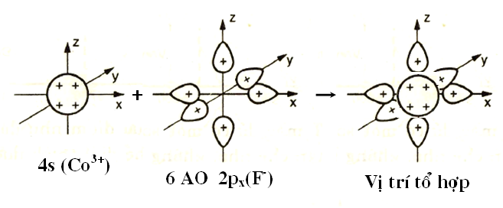
Khảo sát phức bát diện phối tử không có orbital tạo liên kết π theo thuyết MO
Ví dụ về sự tổ hợp
Sự tổ hợp giữa 4s của Co³⁺ và 6 AO 2p_{x} của 6 ion F⁻
σ_{s}

Slide 41
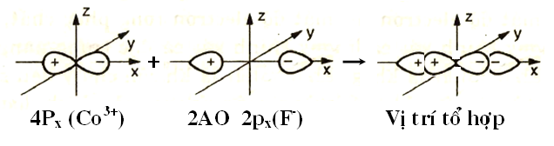
Khảo sát phức bát diện phối tử không có orbital tạo liên kết π theo thuyết MO
Ví dụ về sự tổ hợp
Sự tổ hợp giữa p_{x} của Co³⁺ và 2 AO 2p_{x} của 2 ion F⁻ phân bố trên trục x
σ_{x}

Slide 42
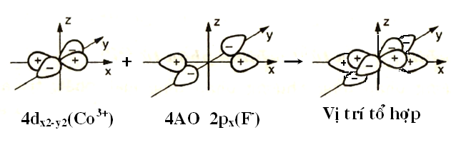
Khảo sát phức bát diện phối tử không có orbital tạo liên kết π theo thuyết MO
Ví dụ về sự tổ hợp
Sự tổ hợp giữa 3d_{x2-y2} của Co³⁺ và 4 AO 2p_{x} của 4 ion F⁻ phân bố trên trục x và trục y
σ_{dγ}

Slide 43
Khảo sát phức bát diện phối tử không có orbital tạo liên kết π theo thuyết MO
Ngoài ra Co³⁺ còn 3 orbitan 3d_{xy}, 3d_{yz} và 3d_{zx} không tổ hợp chuyển vào trong phân tử thành MO π không liên kết.
Phương pháp tổ hợp LCAO cho giản đồ năng lượng các phức spin cao CoF₆³⁻ và phức spin thấp Co(NH₃)₆³⁺ không có liên kết π ở trang sau :

Slide 44
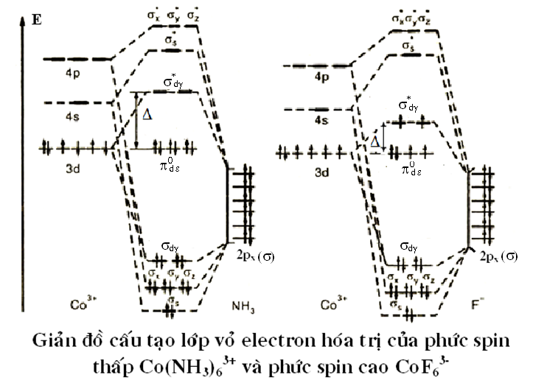


Slide 45
Nhận xét về phức dựa trên giản đồ cấu tạo electron hóa trị phân tử
Co(NH₃)₆³⁺ là phức spin thấp (Σm_{s} = 0), nghịch từ
CoF₆³⁻ là phức spin cao (Σm_{s} = +2), thuận từ.
Năng lượng tách trường tinh thể Δ = Eσ*_{dγ} - Eπ⁰_{dε}
Các phức này có thể có màu do π⁰_{dε} chứa electron và σ*_{dγ} còn trống. (ion Co(NH₃)₆³⁺ :màu vàng; ion CoF₆³⁻ :màu xanh lơ)
Phức spin thấp Co(NH₃)₆³⁺ bền hơn phức spin cao CoF₆³⁻ do có liên kết σ_{dγ} bền hơn và trên σ*_{dγ} không có electron.

Slide 46
Phức bát diện phối tử có orbital tạo liên kết π theo phương pháp MO
Sự xuất hiện các MO π làm thay đổi thông số tách ∆.
Trường hợp phối tử nhận π (π-acceptor ligand):
Các orbital có thể tạo liên kết π của phối tử tổ hợp với các orbital d_{ε} của chất tạo phức làm tăng Δ, liên kết π⁰ chuyển thành π^{lk} chứa electron, kết quả làm phức bền vững hơn.

Slide 47
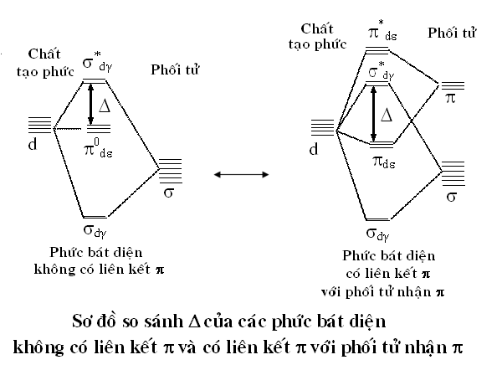

Slide 48
Phức bát diện phối tử có orbital tạo liên kết π theo phương pháp MO
Trường hợp phối tử cho π:(π-donor ligand)
Các orbital có thể tạo liên kết π của phối tử tổ hợp với các orbital d_{ε} của chất tạo phức làm giảm Δ, tuy nhiên nhờ hình thành liên kết π nên phức bền hơn trường hợp phối tử yếu không có orbital tạo π. Trong trường hợp này, thì ∆ càng nhỏ thì liên kết π càng mạnh nên phức càng bền.

Slide 49
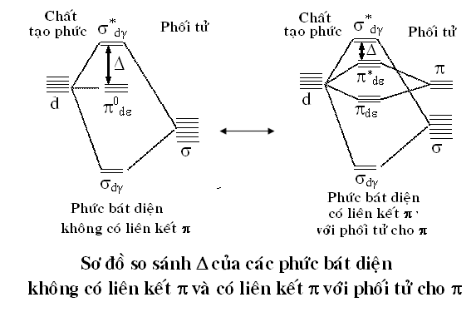

Slide 50
Từ các giản đồ phức bát diện rút ra các nhận xét sau:
1) Trong trường hợp phức không có liên kết π, phức càng bền khi Δ càng lớn vì liên kết σ(d) càng bền.
2) Trong trường hợp phối tử là chất nhận π, phức càng bền khi Δ càng lớn vì MOπ liên kết có năng lượng càng thấp.
3) Trong trường hợp phối tử là chất cho π phức càng bền khi Δ càng nhỏ vì MOπ liên kết có năng lượng càng thấp.
4) Độ lớn Δ tăng dần theo tính chất phối tử. Quy luật này giải thích được bản chất của dãy hóa quang phổ:
Phối tử nhận π > phối tử không tạo liên kết π > phối tử cho π

Slide 51
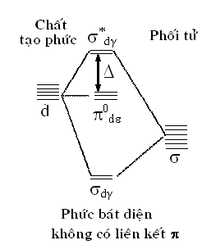
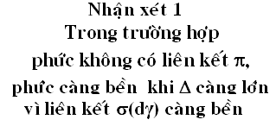
Nhận xét rút ra từ các giản đồ phức bát diện

Slide 52
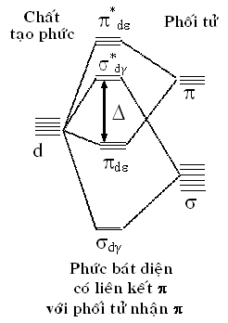
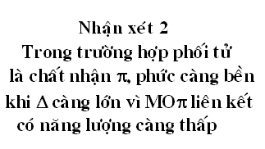
Nhận xét rút ra từ các giản đồ phức bát diện

Slide 53
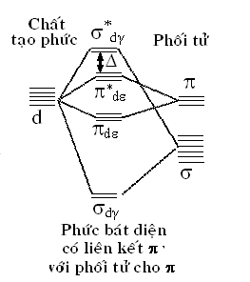
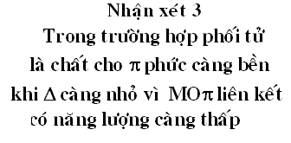
Nhận xét rút ra từ các giản đồ phức bát diện

Slide 54
Nhận xét rút ra từ các giản đồ phức bát diện
Nhận xét 4:
Độ lớn Δ tăng dần theo tính chất phối tử. Quy luật này giải thích được bản chất của dãy hóa quang phổ:
Phối tử nhận π > phối tử không tạo liên kết π > phối tử cho π

Slide 55
So sánh thuyết MO với thuyết VB và thuyết trường tinh thể
Thuyết VB và thuyết trường tinh thể mô tả những phần khác nhau của giản đồ năng lượng:
+ Sự tạo thành các MO σ_{lk} phù hợp với sự tạo thành các lk cho - nhận giữa ngtử tạo phức và phối tử. Nhưng thuyết VB không chú ý khả năng tạo thành các MO phản lk nên không thể giải thích được phổ hấp phụ của phức chất.
+ Sự tách mức năng lượng của các orbital d thành 2 mức trong thuyết trường tinh thể phù hợp với sự tạo thành các MO π_{d} và σ_{d}* có mức năng lượng khác nhau. Tuy nhiên việc tính toán năng lượng lk trong phức chất theo thuyết MO là phức tạp hơn rất nhiều so với thuyết trường tinh thể.

